Slide 1
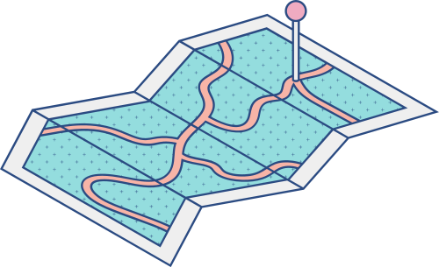





FINAL PROJECT SISTEM BASIS DATA F
Sistem Database Peminjaman Online
Kelompok 5

Slide 2



Anggota Kelompok :
Aurelio Killian Lexi Verrill (5025211126)
Jawahirul Wildan (5025211150)
Sandyatama Fransisna Nugraha (5025211196)
Ligar Arsa Arnata (5025211224)

Slide 3






Tentang Aplikasi
Sistem aplikasi yang melayani peminjaman uang secara online dengan proses yang mudah dan cepat. Data-data yang terdapat pada aplikasi ini dapat berupa data pengguna, data petugas, beserta dengan history transaksi peminjaman yang dilakukan oleh pengguna.

Slide 4
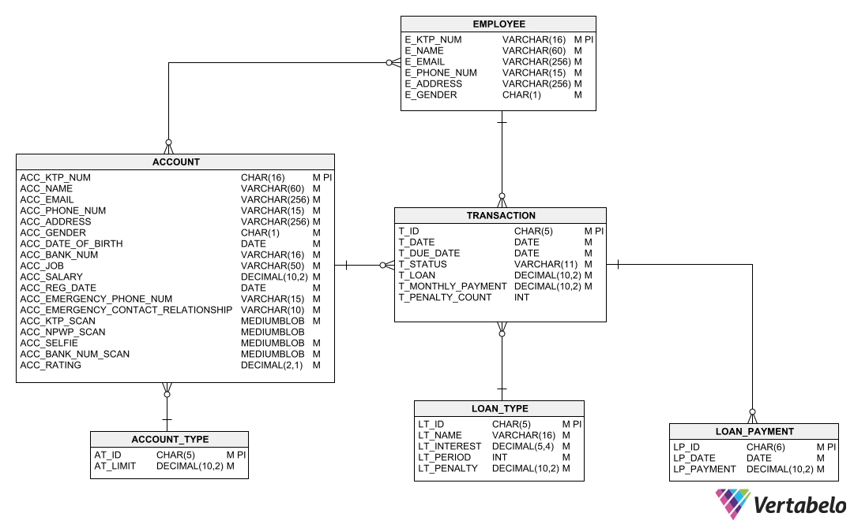
Conceptual Data Model

Slide 5
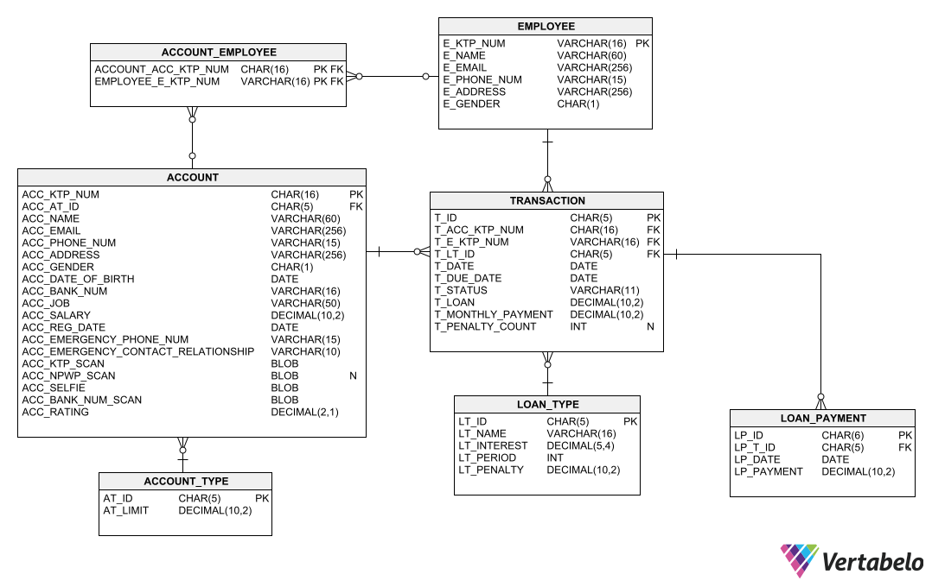
Physical Data Model

Slide 6
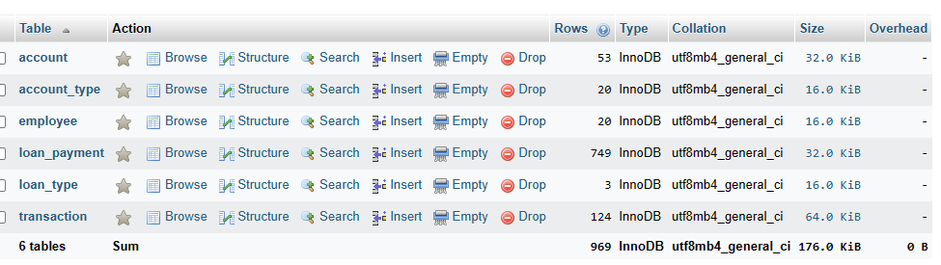
Jumlah Data Masing Masing Tabel

Slide 7
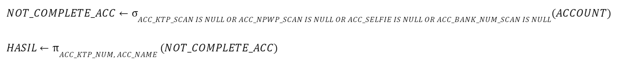
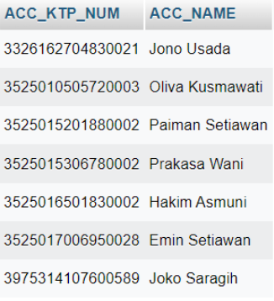
LIST QUERY WILDAN
Simple Query
1. Tampilkan no KTP dan nama pengguna yang tidak mengupload file sesuai dengan persyaratan
SELECT ACC_KTP_NUM, ACC_NAME
FROM account
WHERE ACC_KTP_SCAN IS NULL
OR ACC_NPWP_SCAN IS NULL
OR ACC_SELFIE IS NULL
OR ACC_BANK_NUM_SCAN IS NULL;

Slide 8
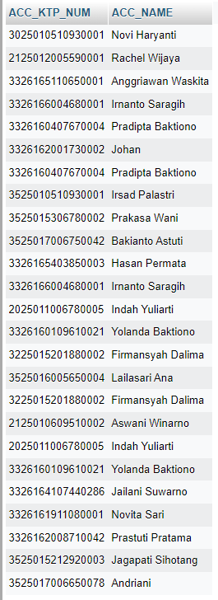
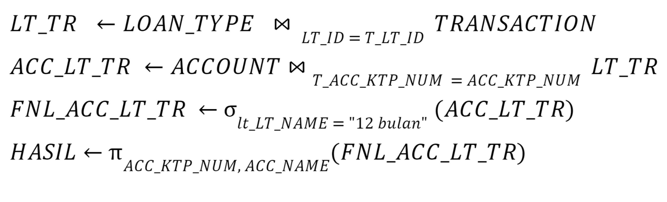
LIST QUERY WILDAN
Fungsi JOIN
2. Tampilkan NO KTP dan nama setiap pengguna yang memilih tipe cicilan selama 12 bulan
SELECT ACC_KTP_NUM, ACC_NAME
FROM loan_type lt
INNER JOIN transaction tr ON tr.T_LT_ID = lt.LT_ID
INNER JOIN account ac ON ac.ACC_KTP_NUM = tr.T_ACC_KTP_NUM
WHERE LT_NAME = '12 BULAN';

Slide 9
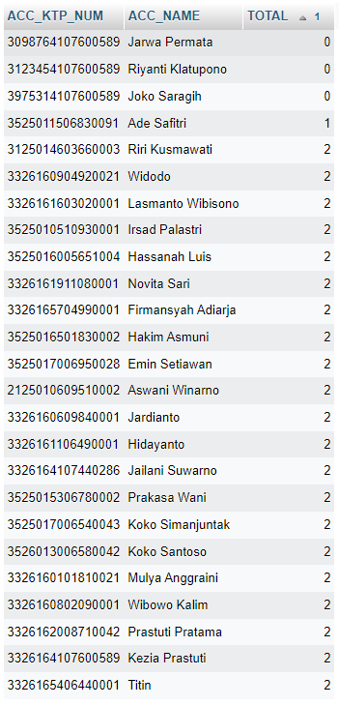
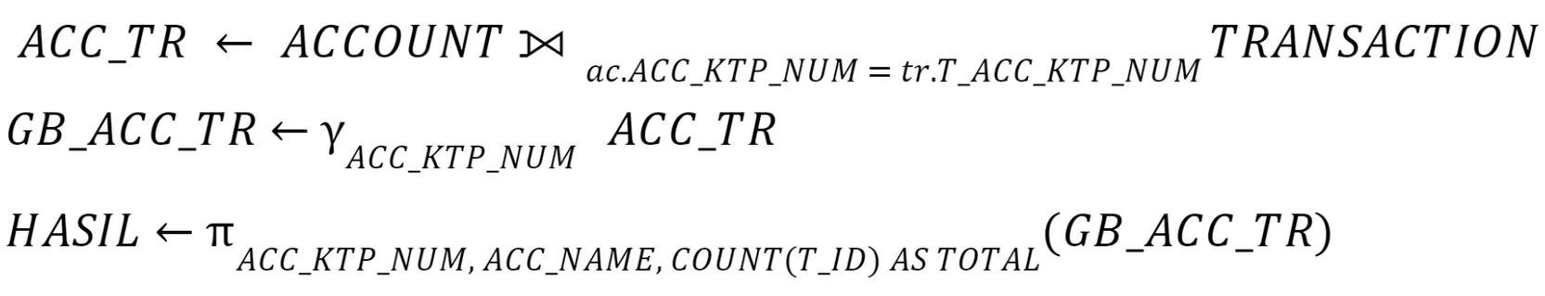
LIST QUERY WILDAN
Fungsi AGREGASI, LEFT JOIN, GROUP BY dan ORDER BY
3. Tampilkan NO KTP, nama pengguna serta banyak transaksi peminjaman yang telah dilakukan oleh pengguna, urutkan berdasarkan jumlah transaksi
SELECT ACC_KTP_NUM,ACC_NAME, COUNT(T_ID) AS TOTAL
FROM account ac
LEFT JOIN transaction tr
ON ac.ACC_KTP_NUM = tr.T_ACC_KTP_NUM
GROUP BY ACC_KTP_NUM
ORDER BY TOTAL ASC;

Slide 10
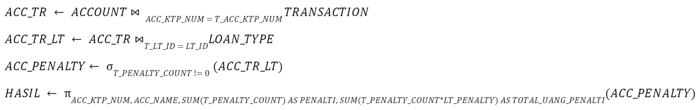
LIST QUERY WILDAN
Fungsi AGREGASI, JOIN, GROUP BY dan ORDER BY
4. Tampilkan NO KTP dan nama pengguna yang telat melakukan pembayaran cicilan (penalti), sertakan juga berapa kali dia terkena penalti dan banyak uang pinalti yang harus dibayarkan
SELECT ACC_KTP_NUM, ACC_NAME, SUM(T_PENALTY_COUNT) AS PENALTI, SUM(T_PENALTY_COUNT*LT_PENALTY) AS TOTAL_UANG_PENALTI
FROM account ac
INNER JOIN transaction tr ON tr.T_ACC_KTP_NUM = ac.ACC_KTP_NUM
INNER JOIN loan_type lt ON lt.LT_ID = tr.T_LT_ID
WHERE T_PENALTY_COUNT <> 0
GROUP BY ACC_KTP_NUM
ORDER BY TOTAL_UANG_PENALTI

Slide 11
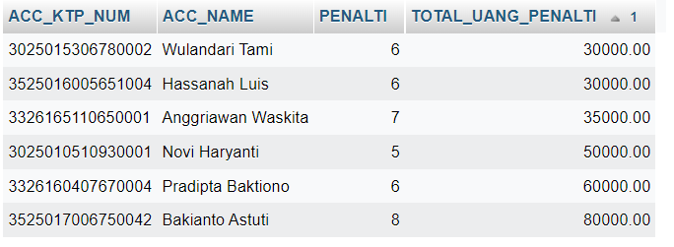
LIST QUERY WILDAN
4. Tampilkan NO KTP dan nama pengguna yang telat melakukan pembayaran cicilan (penalti), sertakan juga berapa kali dia terkena penalti dan banyak uang pinalti yang harus dibayarkan

Slide 12
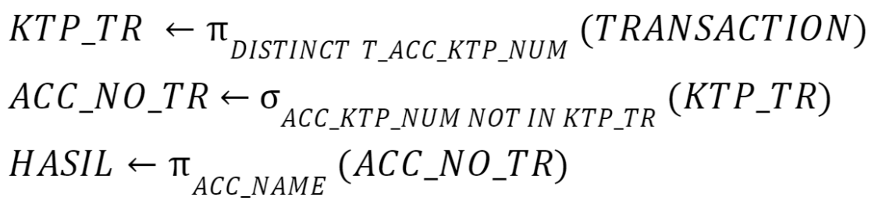
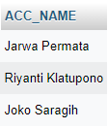
LIST QUERY WILDAN
NESTED QUERY
5. Tampilkan nama pengguna yang belum pernah melakukan transaksi
SELECT ACC_NAME
FROM account
WHERE ACC_KTP_NUM NOT IN (
SELECT DISTINCT T_ACC_KTP_NUM
FROM transaction)

Slide 13
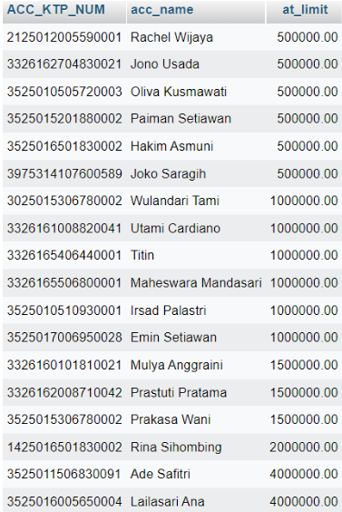
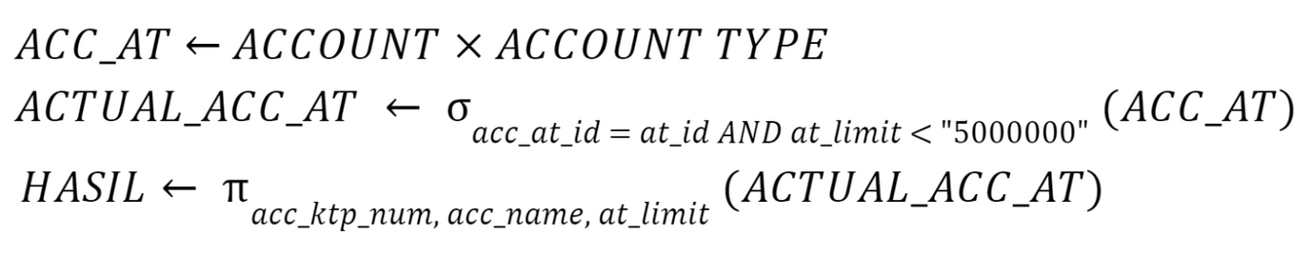
LIST QUERY LIGAR
Simple Query
1. Tampilkan NO KTP, nama pengguna dari akun yang memiliki limit kurang dari 5 juta. Lengkapi informasi tersebut dengan nilai limit akunnya
select ac.ACC_KTP_NUM, ac.acc_name, at.at_limit
from account ac, account_type at
where ac.acc_at_id = at.at_id
AND at.AT_LIMIT < "5000000";

Slide 14
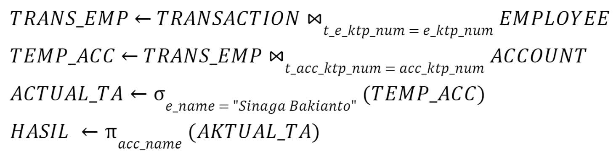
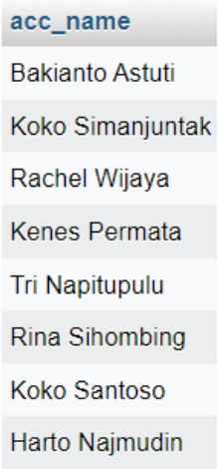
LIST QUERY LIGAR
Fungsi Join
2. Tampilkan nama pengguna yang transaksi dilayani oleh Sinaga Bakianto
select a.acc_name
from transaction t
inner join employee e on t.t_e_ktp_num = e.e_ktp_num
inner join account a on t.t_acc_ktp_num = a.acc_ktp_num
where e.e_name = "Sinaga Bakianto";

Slide 15
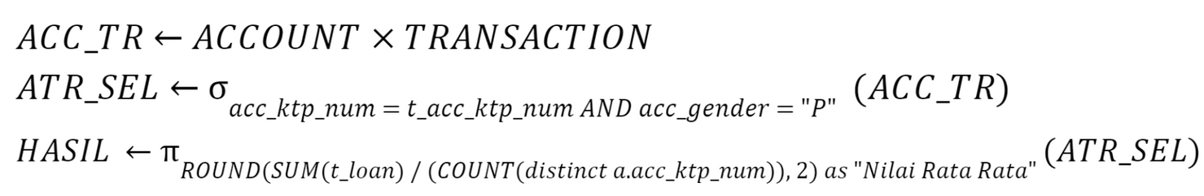
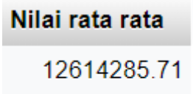
LIST QUERY LIGAR
Fungsi Agregasi
3. Tampilkan rata rata peminjaman yang dilakukan oleh pengguna perempuan
select ROUND (SUM(t.t_loan) / (COUNT(distinct a.acc_ktp_num)), 2)
as "Nilai rata rata"
from account a, transaction t
where t.t_acc_ktp_num = a.acc_ktp_num
and a.acc_gender = "P";

Slide 16
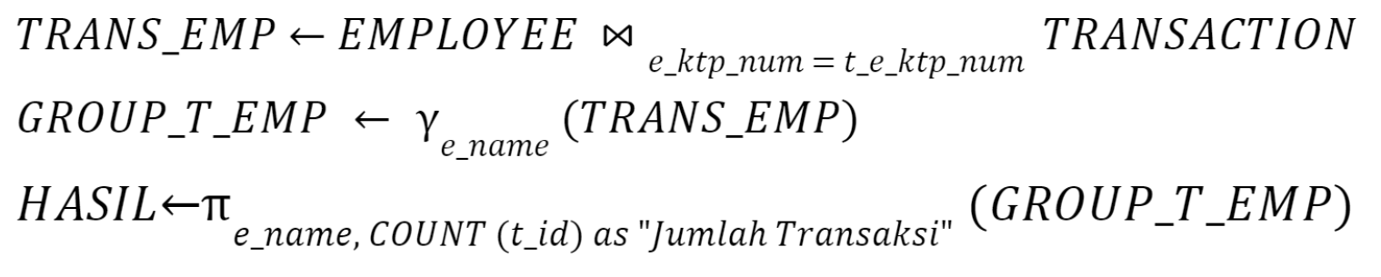
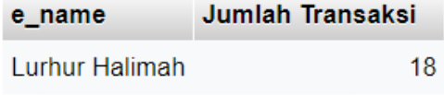
LIST QUERY LIGAR
Fungsi Join, Group By, dan Order By
4. Tampilkan nama pegawai yang paling banyak melayani transaksi beserta jumlah transaksinya
select e.e_name, COUNT(t.t_id) as "Jumlah Transaksi"
from employee e
inner join transaction t
on e.e_ktp_num = t.t_e_ktp_num
group by e.e_name
order by COUNT(t.t_id) DESC
limit 1;

Slide 17
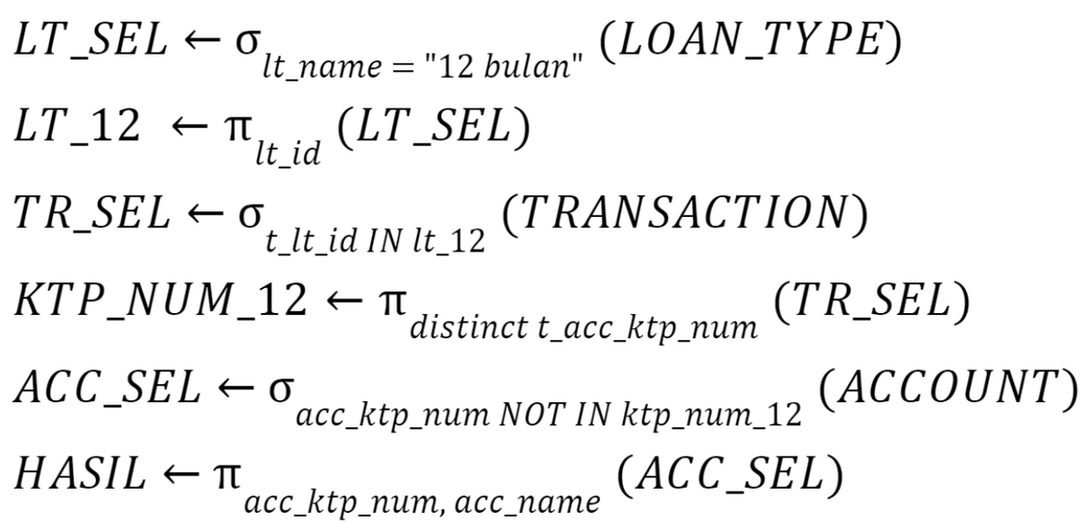
LIST QUERY LIGAR
Nested Query, dan Fungsi Join
5. Tampilkan No KTP dan nama pengguna yang hanya memilih layanan cicilan 3 atau 6 bulan, diurutkan berdasarkan pendaftar pertama
SELECT ACC_KTP_NUM, ACC_NAME
FROM account
WHERE ACC_KTP_NUM NOT IN(
SELECT DISTINCT T_ACC_KTP_NUM
FROM transaction
WHERE T_LT_ID IN (
SELECT LT_ID
FROM loan_type
WHERE LT_NAME = '12 BULAN')
)
ORDER BY ACC_REG_DATE ASC;

Slide 18
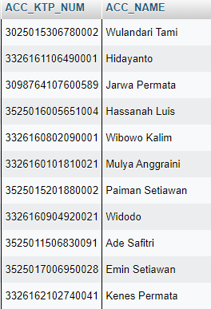
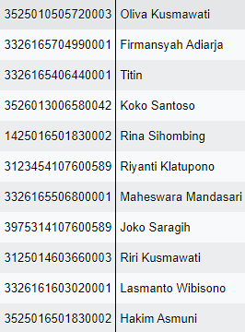
LIST QUERY LIGAR
Nested Query, dan Fungsi Join
5. Tampilkan No KTP dan nama pengguna yang hanya memilih layanan cicilan 3 atau 6 bulan, diurutkan berdasarkan pendaftar pertama

Slide 19
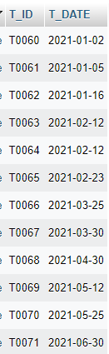
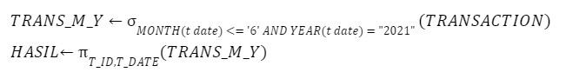
LIST QUERY TAMA
SIMPLE QUERY
1. Tampilkan ID dan tanggal peminjaman dari data transaksi peminjaman yang dilakukan antara bulan Januari-Juni tahun 2021
SELECT T_ID, T_DATE
FROM Transaction
WHERE MONTH(t_date) <= 6 AND YEAR(t_date) = 2021;

Slide 20
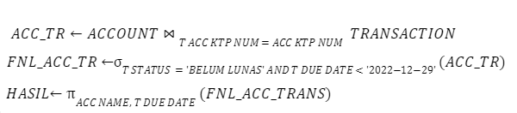
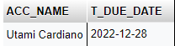
LIST QUERY TAMA
FUNGSI JOIN
2. Tampilkan nama pengguna yang telah melewati masa peminjaman. Lengkapi informasi tersebut dengan tanggal jatuh temponya
SELECT ACC_NAME, T_DUE_DATE
FROM account
INNER JOIN transaction
ON T_ACC_KTP_NUM = ACC_KTP_NUM
WHERE T_STATUS = 'BELUM LUNAS'
AND T_DUE_DATE < '2022-12-29';

Slide 21
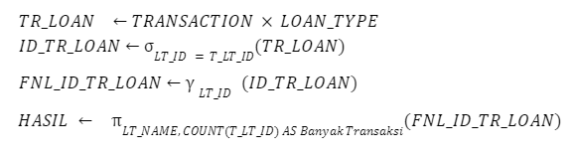
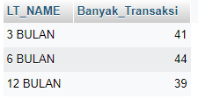
LIST QUERY TAMA
FUNGSI AGREGASI DAN GROUP BY
3. Tampilkan banyaknya transaksi yang dilakukan berdasarkan tipe peminjamannya yaitu 3 bulan, 6 bulan, 12 bulan
SELECT LT_NAME_ID,COUNT(T_LT_ID) AS Banyak_Transaksi
FROM transaction,loan_type
WHERE LT_ID = T_LT_ID
GROUP BY LT_ID;

Slide 22
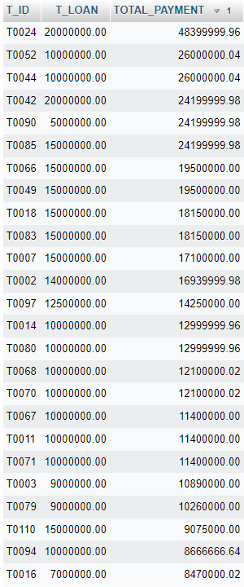
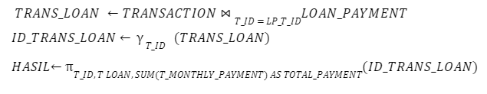
LIST QUERY TAMA
FUNGSI JOIN, GROUP BY DAN ORDER BY
4. Tampilkan ID, Besar pinjaman, beserta uang cicilan yang telah dibayar, diurutkan berdasarkan nomor uang cicilan terbesar
SELECT T_ID, T_LOAN, SUM(T_MONTHLY_PAYMENT) AS TOTAL_PAYMENT
FROM transaction INNER JOIN loan_payment
ON T_ID = LP_T_ID
GROUP BY T_ID
ORDER BY TOTAL_PAYMENT DESC;

Slide 23
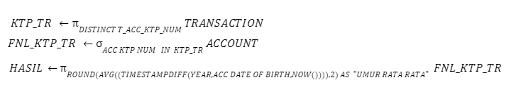
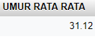
LIST QUERY TAMA
FUNGSI AGREGASI NESTED QUERY
5. Tampilkan rata-rata usia pengguna yang melakukan transaksi peminjaman
SELECT ROUND(AVG((TIMESTAMPDIFF(YEAR,ACC_DATE_OF_BIRTH,NOW()))),2) AS "UMUR RATA RATA"
FROM account
WHERE ACC_KTP_NUM IN (
SELECT DISTINCT T_ACC_KTP_NUM
FROM transaction );

Slide 24
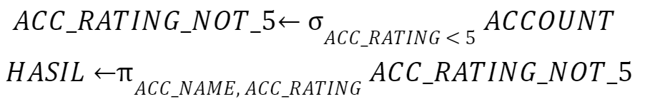
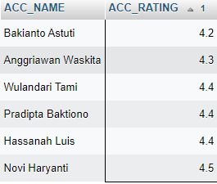
LIST QUERY AURELIO
Simple Query
1. Tampilkan nama pengguna yang memiliki rating tidak sempurna. Sertakan juga ratingnya lalu urutkan berdasarkan pengguna yang memiliki rating terendah
SELECT ACC_NAME, ACC_RATING
FROM ACCOUNT
WHERE ACC_RATING < 5
ORDER BY ACC_RATING;

Slide 25
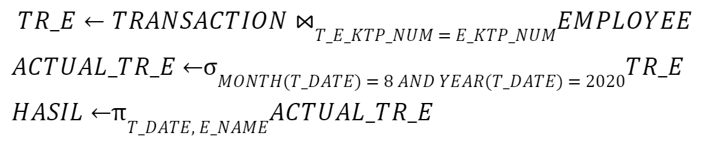
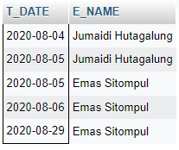
LIST QUERY AURELIO
Fungsi Join
2. Tampilkan tanggal transaksi beserta nama pegawai yang melayani pengguna pada bulan Agustus 2020
SELECT T_DATE, E_NAME
FROM TRANSACTION
INNER JOIN EMPLOYEE
ON T_E_KTP_NUM = E_KTP_NUM
WHERE MONTH(T_DATE) = 8 AND YEAR(T_DATE) = 2020;

Slide 26
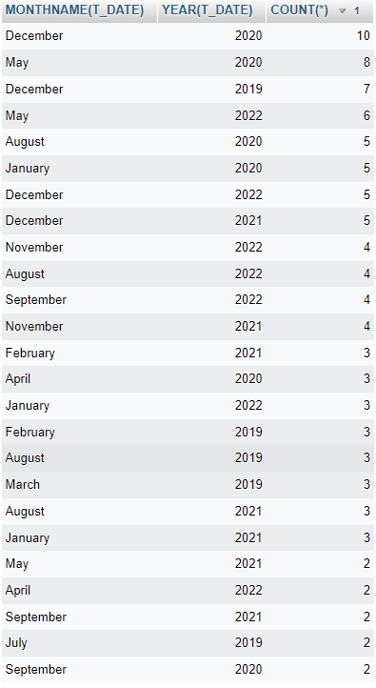
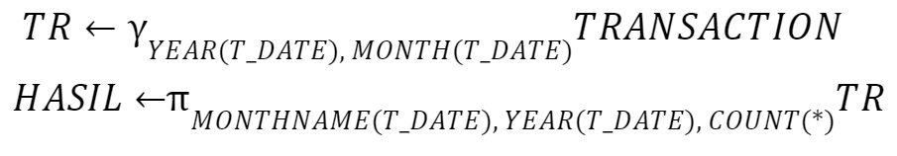
LIST QUERY AURELIO
Fungsi Agregasi, Group By, dan Order By
3. Tampilkan banyaknya transaksi setiap bulan, urutkan berdasarkan transaksi paling banyak
SELECT MONTHNAME(T_DATE), YEAR(T_DATE), COUNT(*)
FROM TRANSACTION
GROUP BY YEAR(T_DATE), MONTH(T_DATE)
ORDER BY COUNT(*) DESC;

Slide 27
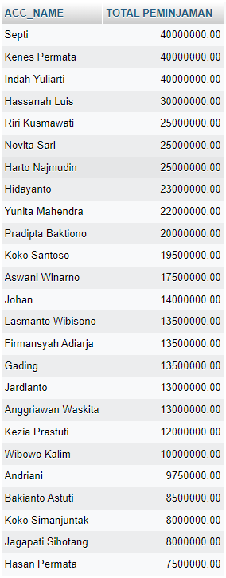
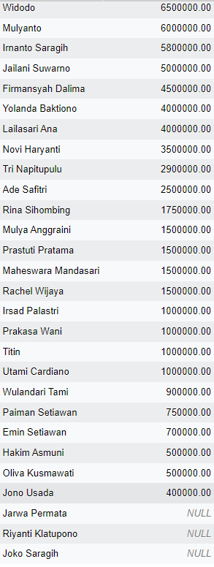
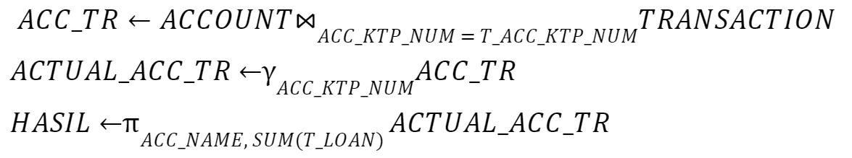
LIST QUERY AURELIO
Fungsi Join, Agregasi, Group By, dan Order By
4. Tampilkan nama dan jumlah uang yang dipinjam oleh masing-masing pengguna, diurutkan dari jumlah peminjaman terbanyak
SELECT ACC_NAME, SUM(T_LOAN) AS 'TOTAL PEMINJAMAN'
FROM ACCOUNT
INNER JOIN TRANSACTION
ON ACC_KTP_NUM = T_ACC_KTP_NUM
GROUP BY ACC_KTP_NUM
ORDER BY SUM(T_LOAN) DESC;

Slide 28
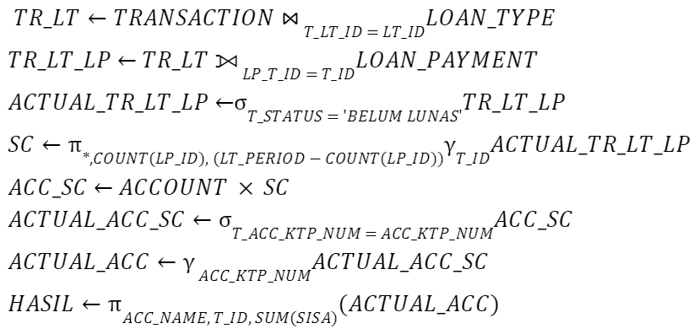
LIST QUERY AURELIO
Nested Query
5. Tampilkan nama pengguna dan banyaknya cicilan yang belum dibayar, diurutkan dari banyaknya sisa cicilan yang paling banyak
SELECT ACC_NAME, T_ID, SUM(SISA)
FROM ACCOUNT,
(
SELECT *, COUNT(LP_ID), (LT_PERIOD - COUNT(LP_ID)) AS SISA
FROM TRANSACTION
INNER JOIN LOAN_TYPE
ON T_LT_ID = LT_ID
LEFT JOIN LOAN_PAYMENT
ON LP_T_ID = T_ID
WHERE T_STATUS = 'BELUM LUNAS'
GROUP BY T_ID
ORDER BY SISA
) AS SC
WHERE T_ACC_KTP_NUM = ACC_KTP_NUM
GROUP BY ACC_KTP_NUM
ORDER BY SUM(SISA) DESC;

Slide 29
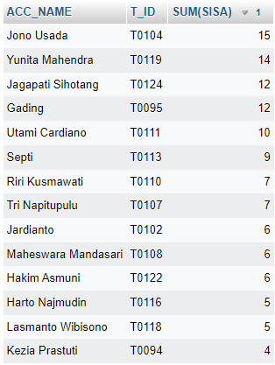
LIST QUERY AURELIO
Nested Query
5. Tampilkan nama pengguna dan banyaknya cicilan yang belum dibayar, diurutkan dari banyaknya sisa cicilan yang paling banyak

Slide 30
Thank
you!

